Slide 1




Практика
«Семейная программа выходного дня»
ОГБУСО «Комплексный центр социального обслуживания населения г. Саянска»
Татаринова Анна Александровна
социальный педагог ОПСиД

Slide 2
Цель «Семейных выходных» — создание благоприятных условий для вовлечения как можно большего количества семей в различные формы и методы работы для укрепления внутрисемейных взаимоотношений, развития творческого потенциала семьи, популяризации семейного образа жизни, ответственного родительства, а также совместного семейного досуга.

Slide 3
Задачи:
организация совместного отдыха родителей и детей, способствующего вовлечению в совместную творческую, социально значимую деятельность;
психолого-педагогическое просвещение семьи;
выявление и развитие социокультурного потенциала современной семьи;
формирование культуры обращения семей за профессиональной помощью;
популяризация семейных ценностей, праздников, обрядов, традиций;
стимулирование мотивации семьи к саморазвитию;
привлечение внимания общественности к развитию семейной политики;
развитие социального партнерства;
поиск и совершенствование форм работы с семьей.

Slide 4
Целевая группа:
Семьи и несовершеннолетние, находящиеся в социально опасном положении и трудной жизненной ситуации, состоящие на сопровождении в отделении помощи семье и детям.

Slide 5
Проекты и технологии реализуемые в рамках практики
Технология «Семейная парикмахерская выходного дня».
Цель технологии: организация профессионального полезного семейного досуга семей, находящихся социально опасном положении и в трудной жизненной ситуации, содействие семьям и несовершеннолетним в самореализации, подготовке к самообеспечению и профессиональному самоопределению.

Slide 6
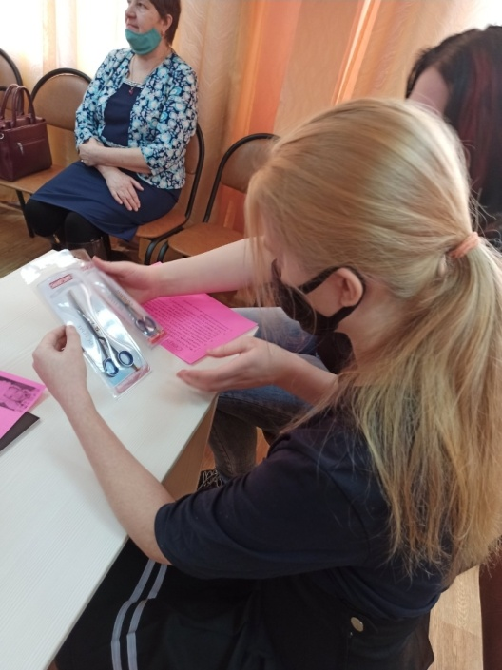
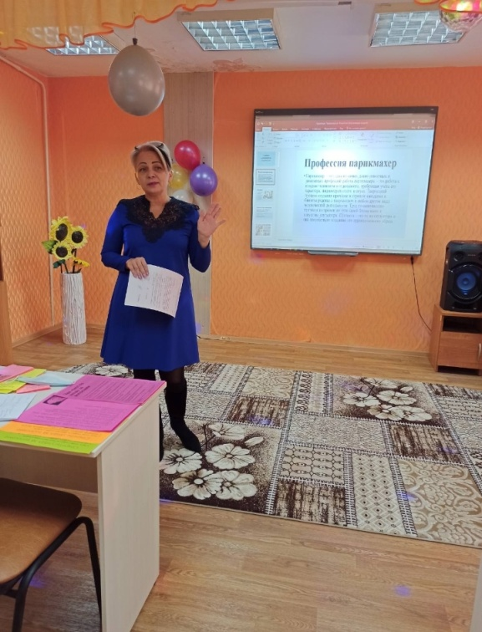
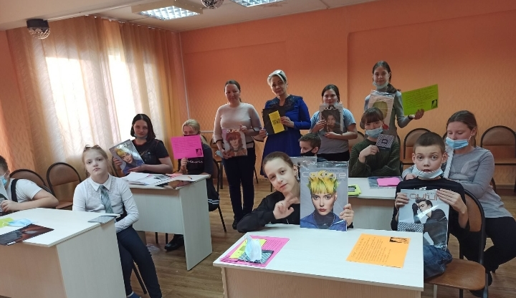

Slide 7
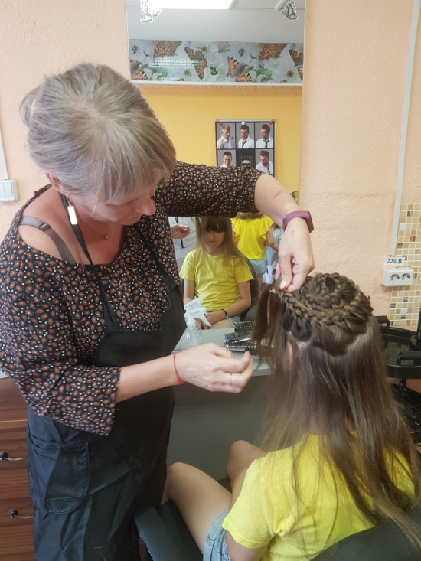
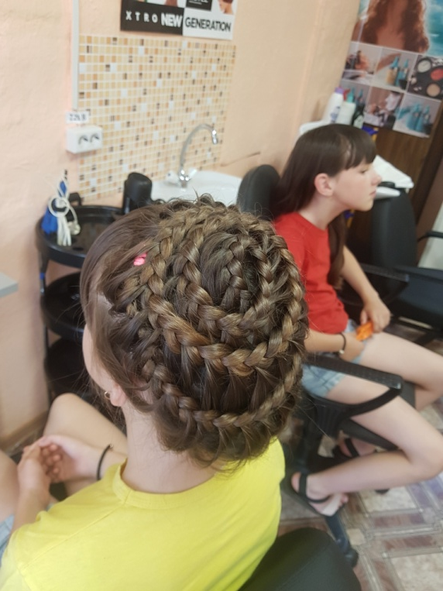
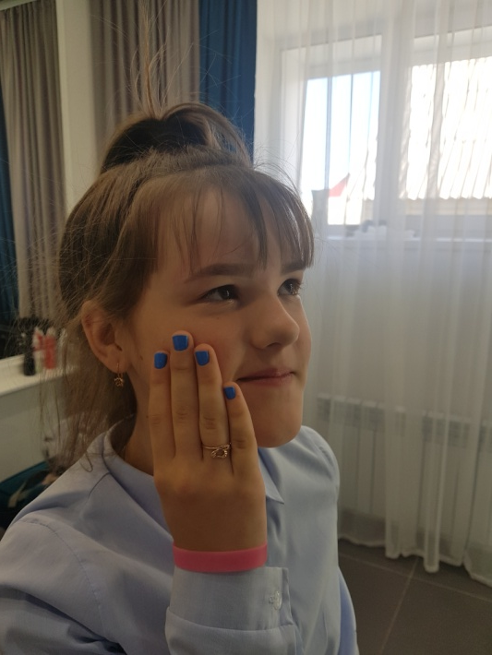
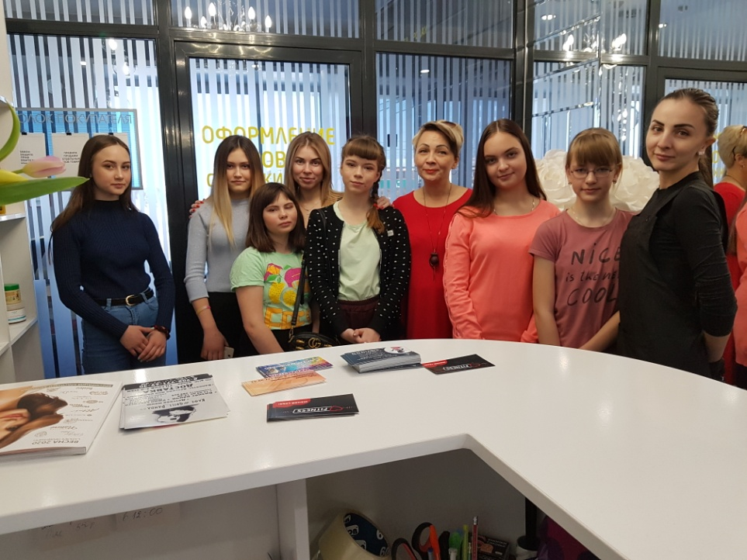
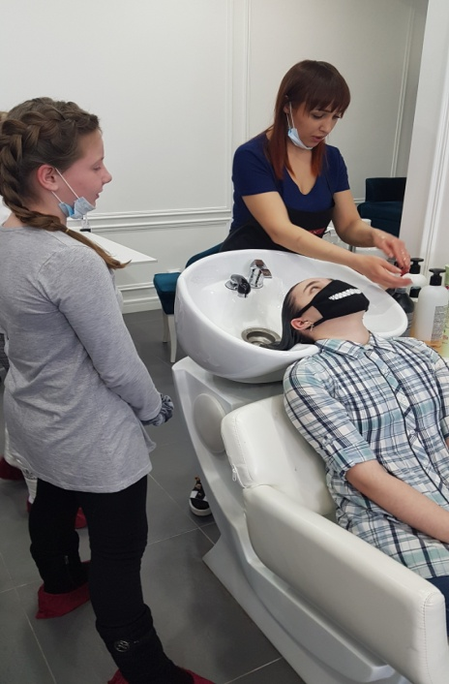
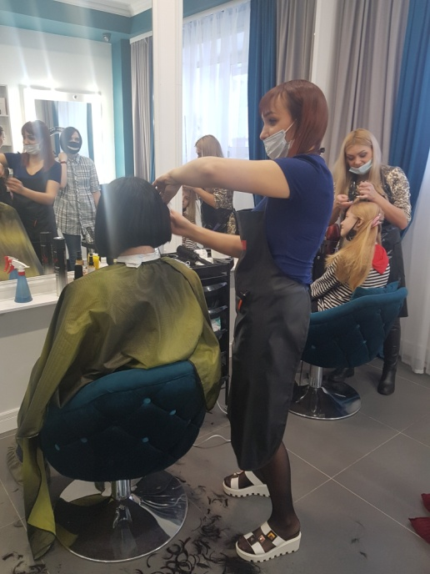

Slide 8
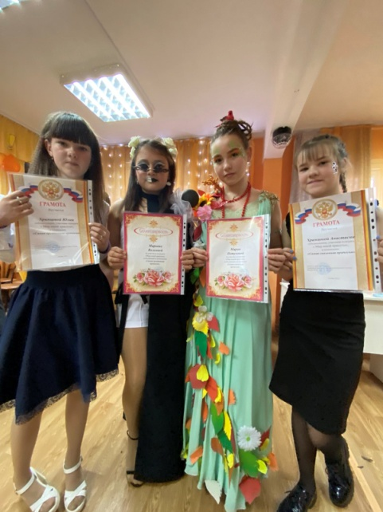
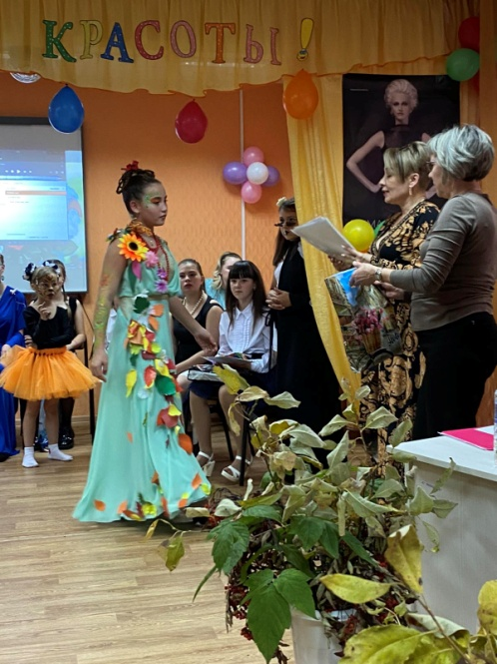
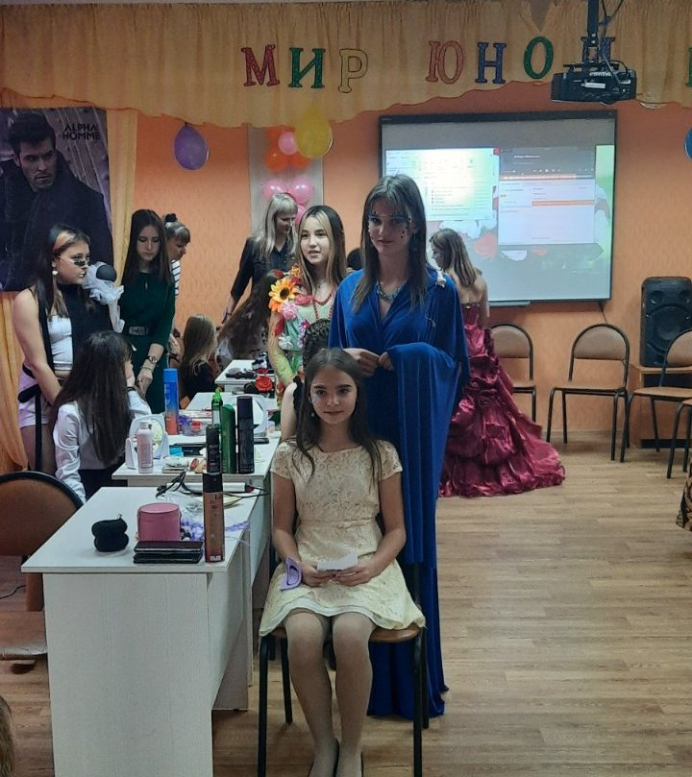
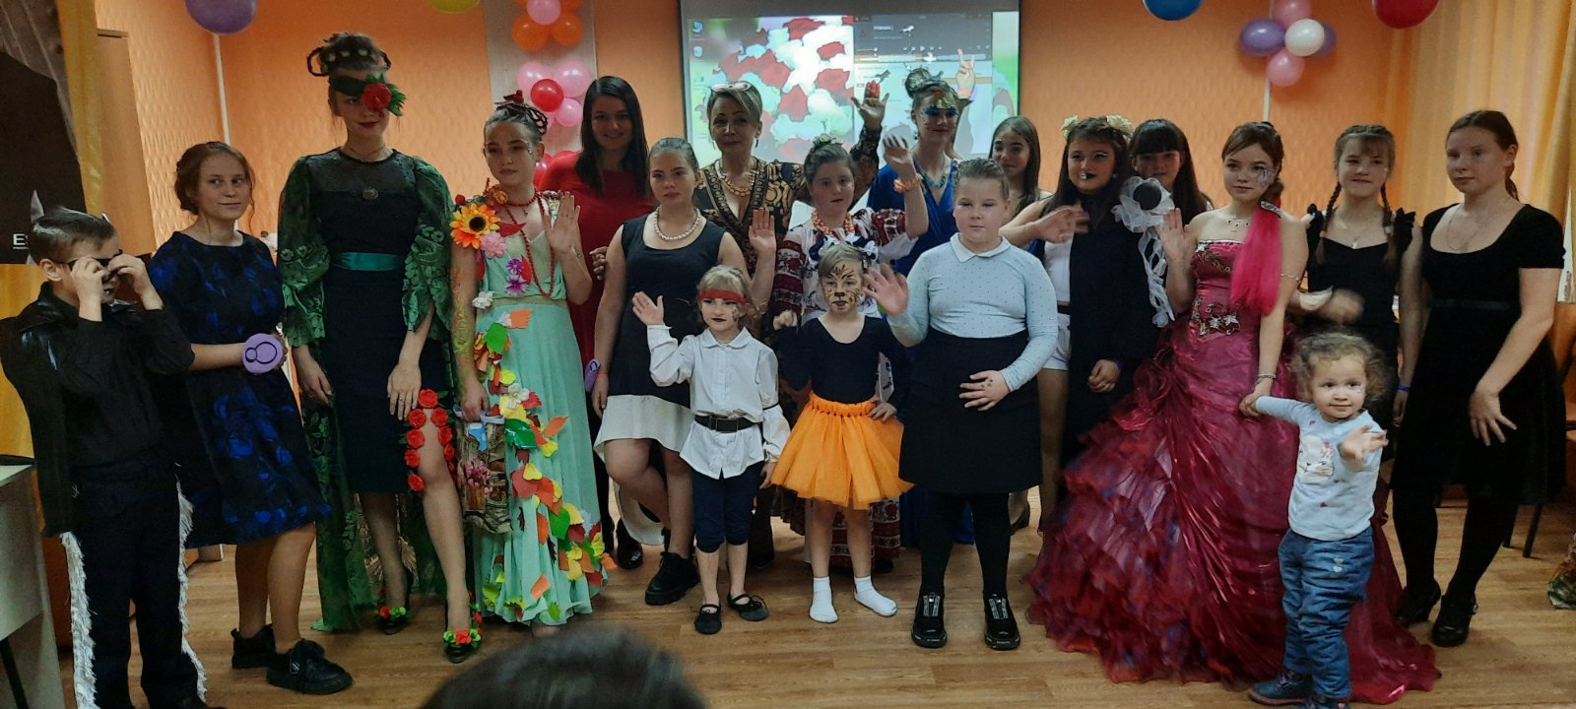
«Мир юной красоты»

Slide 9
Технология «От первых уроков шитья к швейному мастерству».
Направление технологии: Организация профессиональной полезной занятости несовершеннолетних из семей, находящихся социально опасном положении и в трудной жизненной ситуации, содействие семьям и несовершеннолетним в самореализации, подготовке к самообеспечению и профессиональному самоопределению, через приобретение умений и навыков швейного дела.

Slide 10
Результаты
Организация полезной занятости семей, находящихся в социально опасном положении.
Овладение участниками теоретическими знаниями и практическими умениями по швейному делу, получение возможности самостоятельно использовать полученные знания по швейному делу в домашних условиях и профессионального самоопределения подростков «группы риска».
В ходе реализации технологии несовершеннолетними приобретены навыки мелкого ремонта одежды, навыки работы на швейной машине, умения пользоваться утюгом и приборами отпаривания вещей, изготовления простейших швейных изделий, развитие навыков бытового труда и формирование положительной мотивации трудовой деятельности. Занятия проводились по направлениям: правила работы в швейной мастерской, правила техники безопасности, элементы материаловедения, виды ручных швов.
Охвачено данной технологией 13 несовершеннолетних.

Slide 11
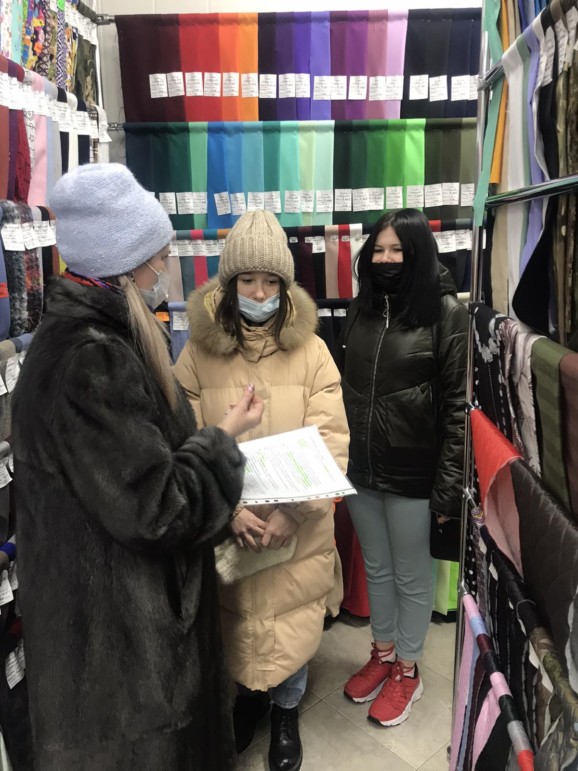
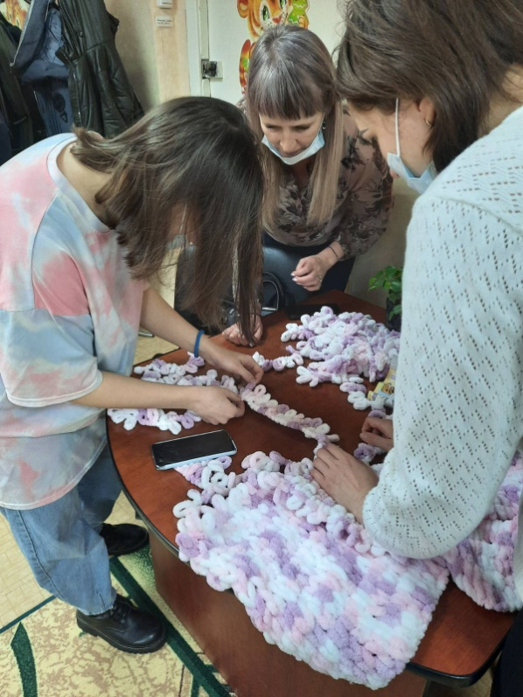

Slide 12
Проект «Интерактивная библиотека».
Данный проект направлен на организацию социального партнерства для пропаганды чтения, (привлечения читателей с самого раннего возраста), проведение совместных мероприятий, выставок и акций, проведение мероприятий культурной и образовательной направленности для семей и детей, состоящих на сопровождении в отделении помощи семье и детям.

Slide 13
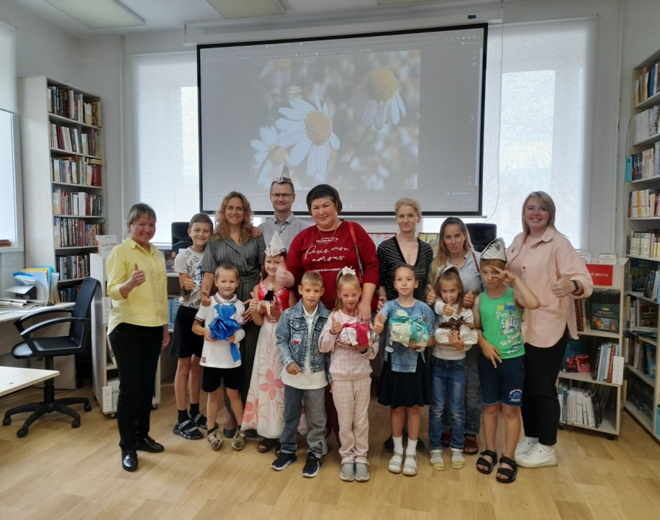
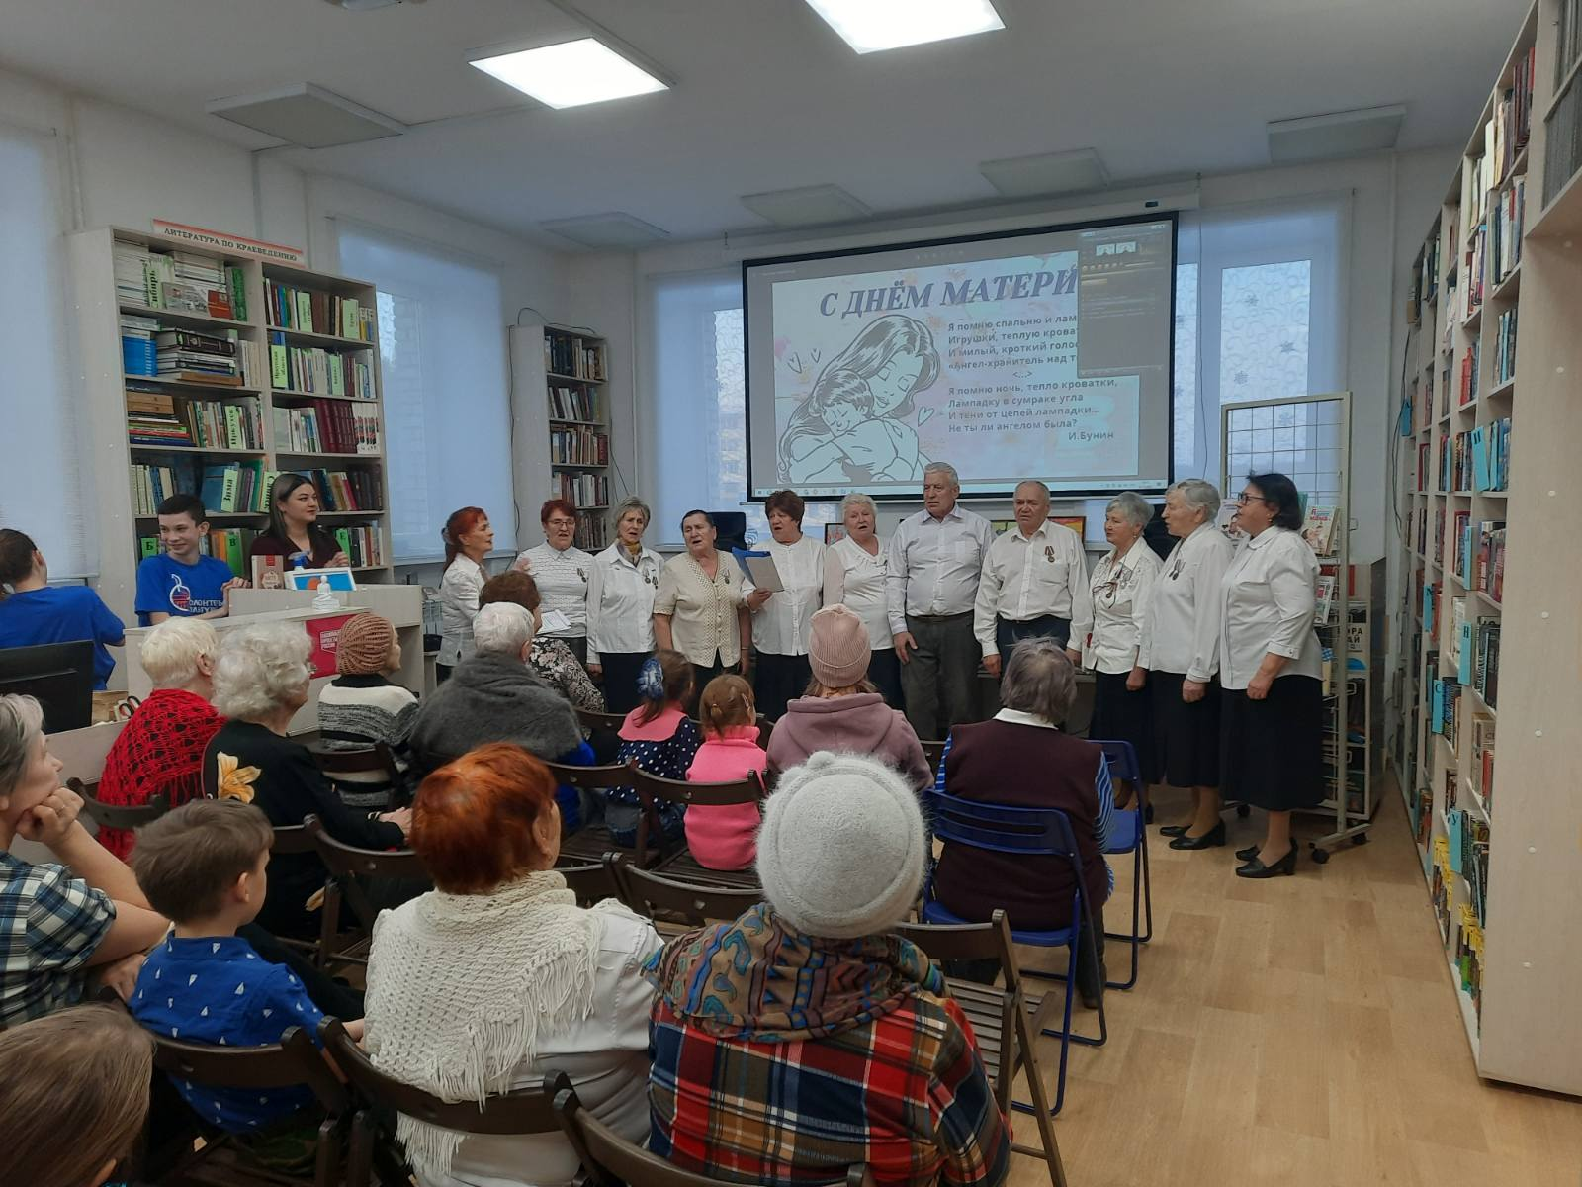

Slide 14
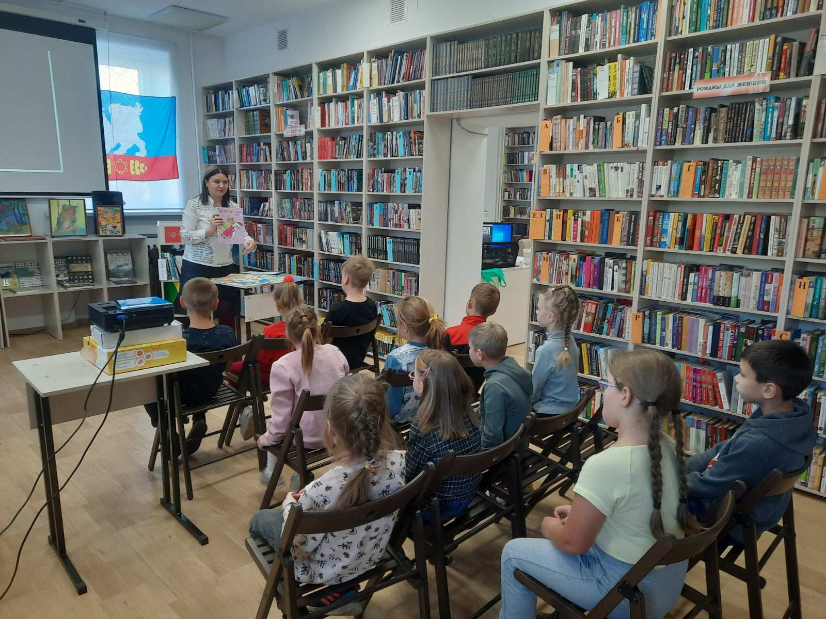
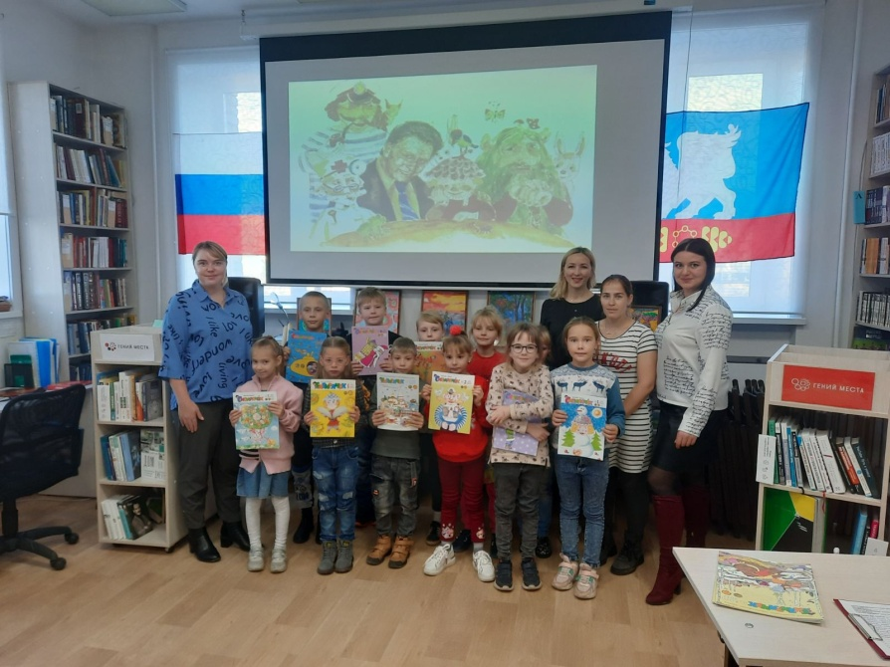

Slide 15
соглашения о совместной деятельности:
Соглашение о сотрудничестве с «Салонаом красоты Марии Михайлик», от 25.12.2020 г.
Соглашение о сотрудничестве с Ателье «Валентина», по организации профессионально полезного семейного досуга семей, находящихся в трудной жизненной ситуации, малообеспеченных семей, содействие семьям в самореализации и подготовке к самообеспечению, через приобщение несовершеннолетних, из семей находящихся в трудной жизненной ситуации, к трудовым умениям по основам швейного дела, от 18.08.2021 г.
Соглашение о сотрудничестве по реализации совместного Проекта организации детско-родительского досуга «Интерактивная библиотека» с семьями и несовершеннолетними, находящимися в социально-опасном положении и трудной жизненной ситуации, направленного на улучшение условий жизнедеятельности детей в таких семьях, от 10.02.2021 года.
Соглашение о сотрудничестве с Общественной организацией «Саянский городской Совет женщин» Иркутского областного Совета женщин, 31 марта 2021 г.
Соглашение о сотрудничестве и социальном партнерстве со спортивной школой г. Саянска, от 15.02.2021г.
Соглашение о сотрудничестве и социальном партнерстве с АНО «Центр конных дисциплин, туризма и иппотерапии «Саянский», 1 июля 2022 г.
Соглашение о сотрудничестве и совместной деятельности «Саянское хуторское казачье общество», 14 марта 2022 года.

Slide 16
сотрудничество с организациями города
Центр конных дисциплин, туризма и иппотерапии «Саянский».
Дети и родители посещают конный дворик, знакомятся с конным спортом, а так же приглашаются на просмотр театрализованных представлений, с участием лошадей

Slide 17
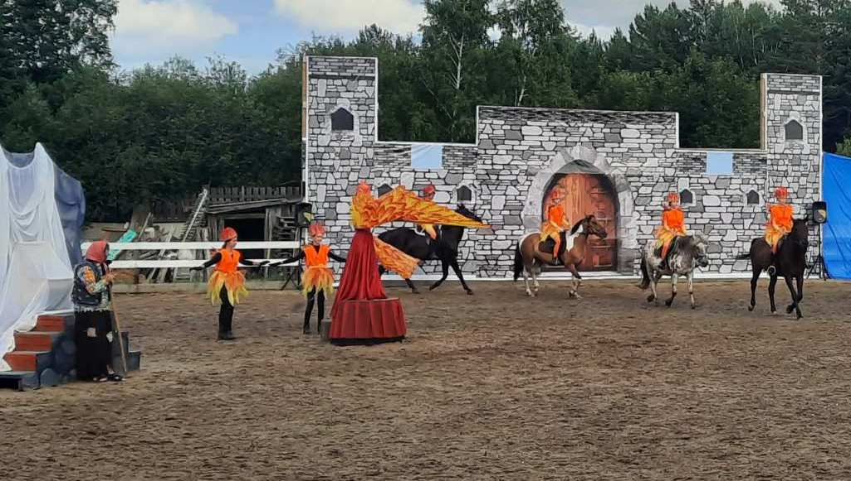
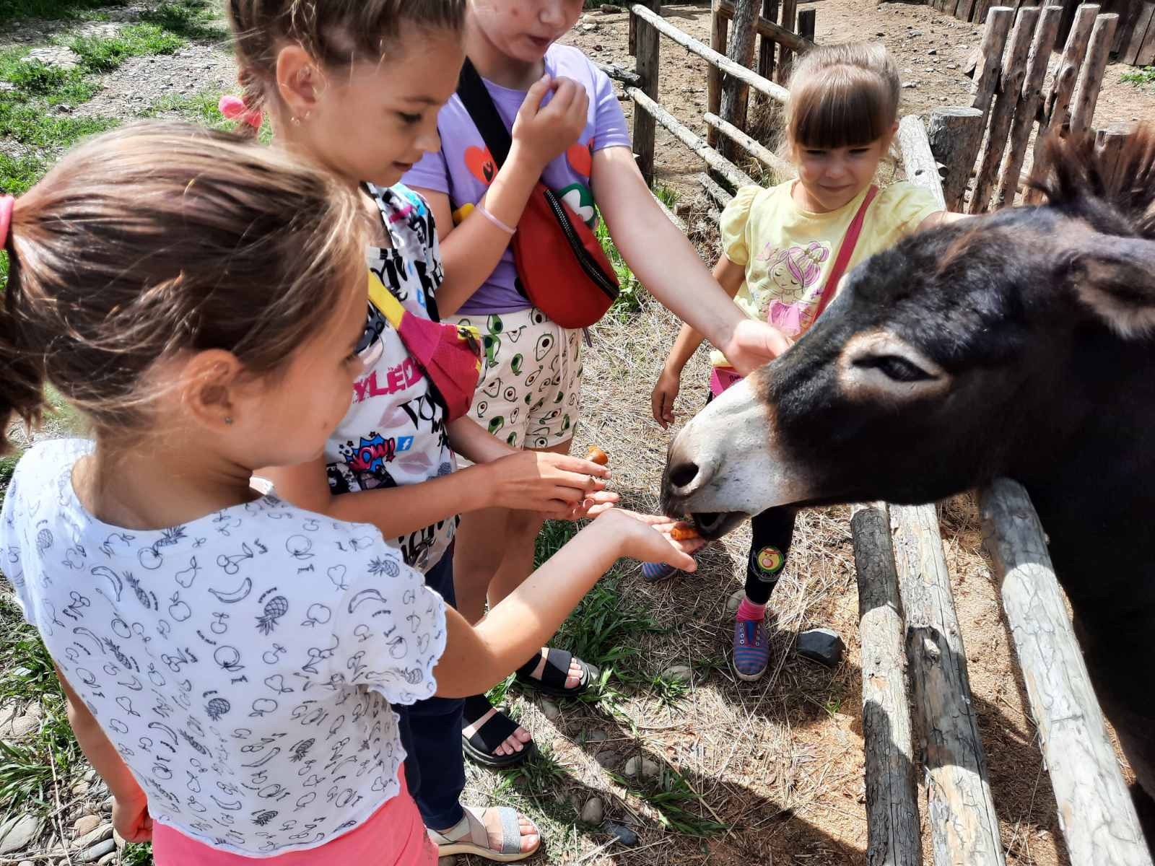
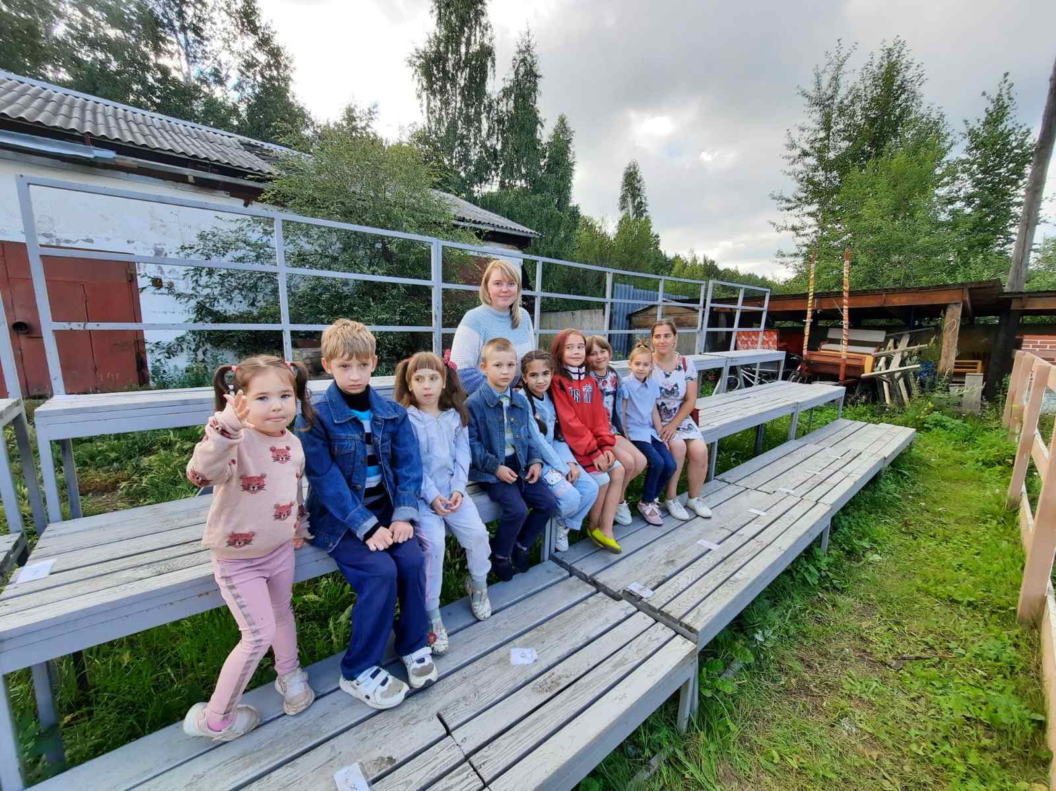

Slide 18
Картинная галерея и
Музей истории города Саянска.
Сотрудники Картинной галереи и Музея на регулярной основе проводят тематические занятия, экскурсии, и конкурсы.

Slide 19
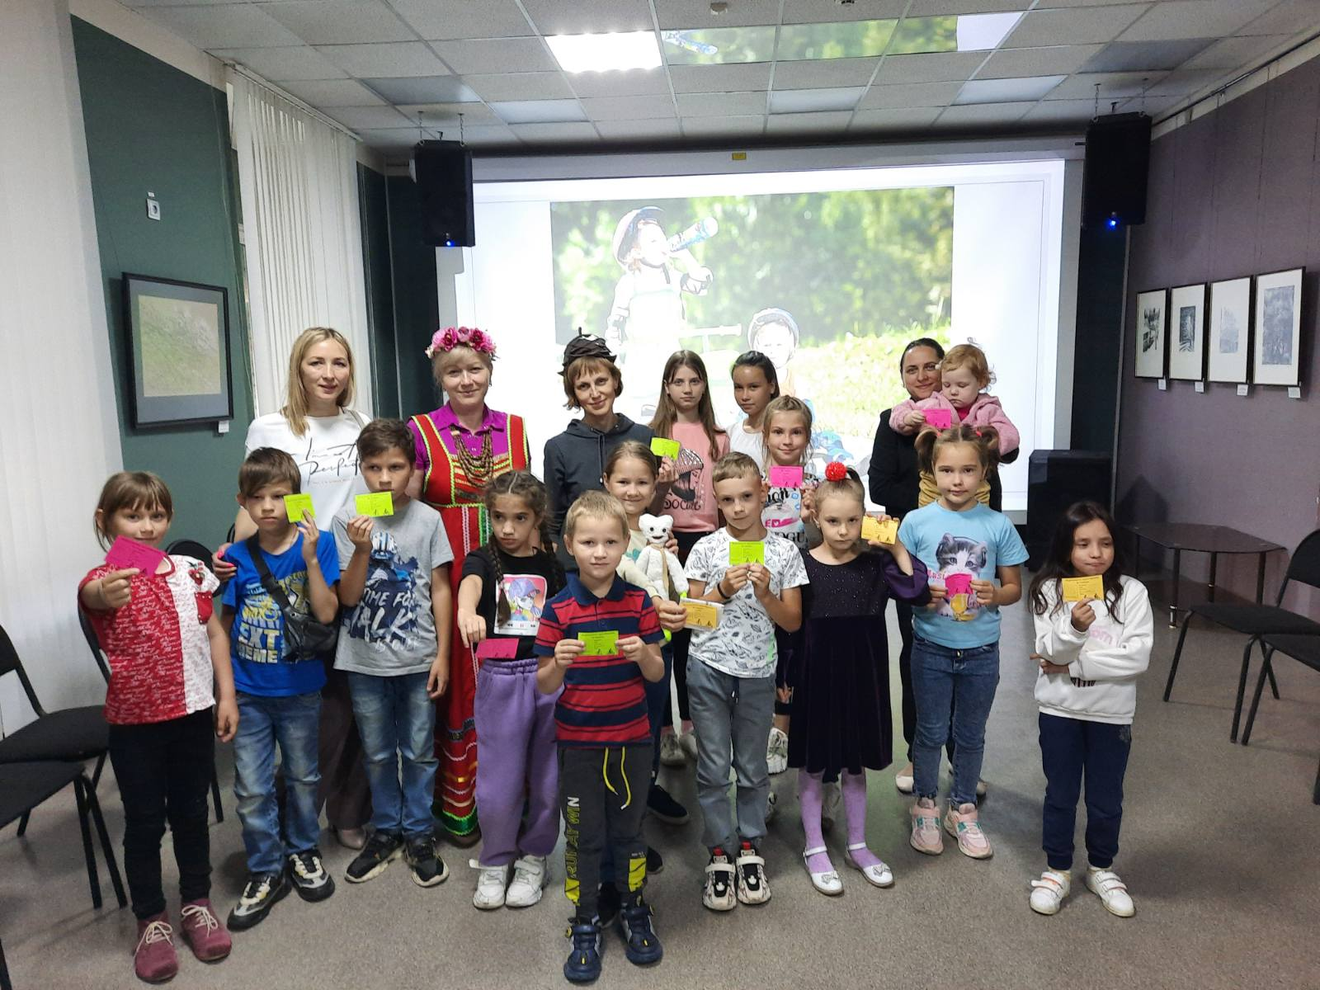
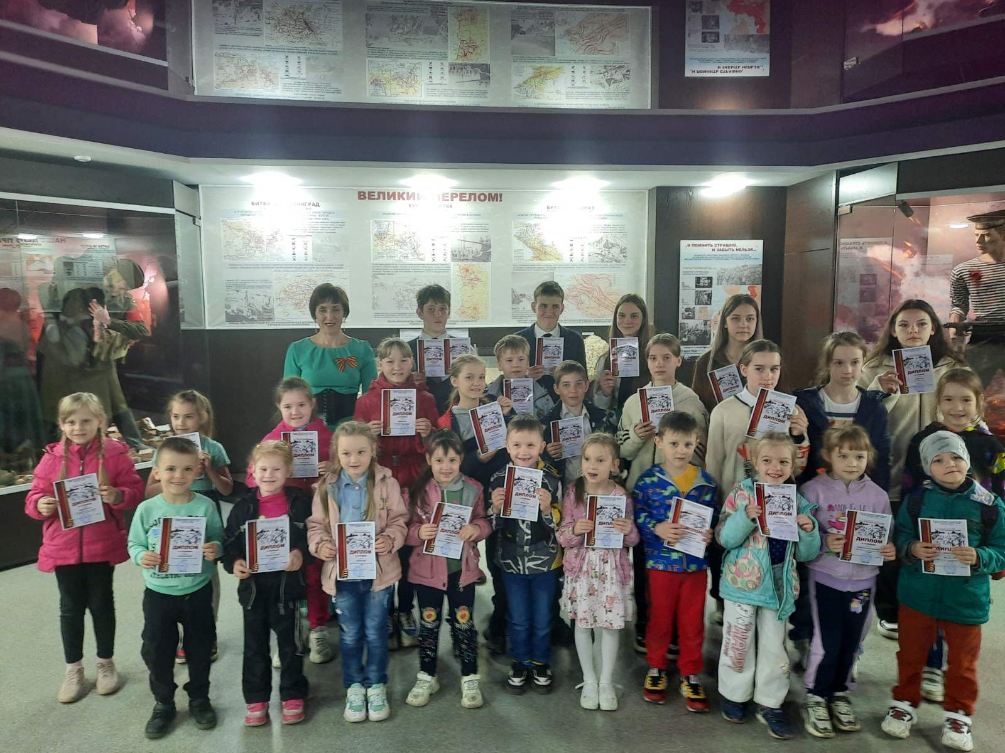

Slide 20
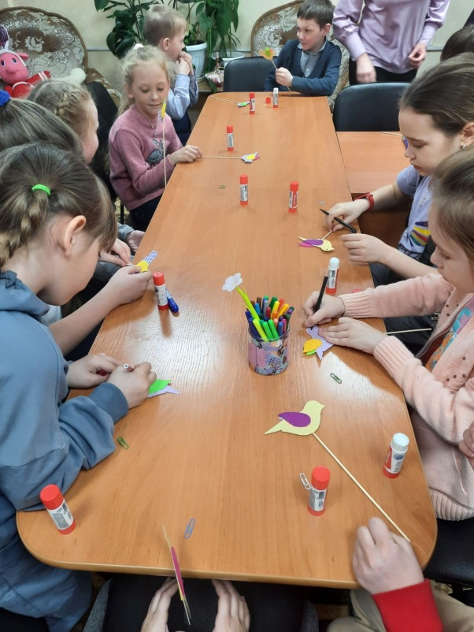
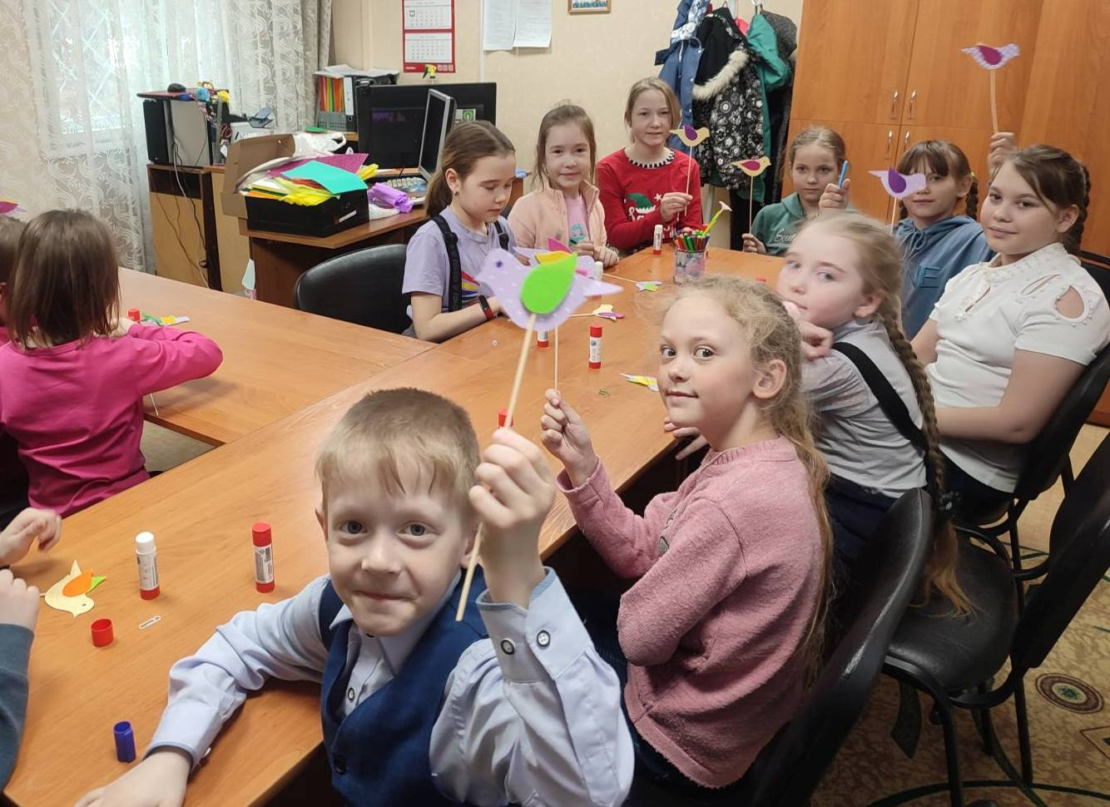
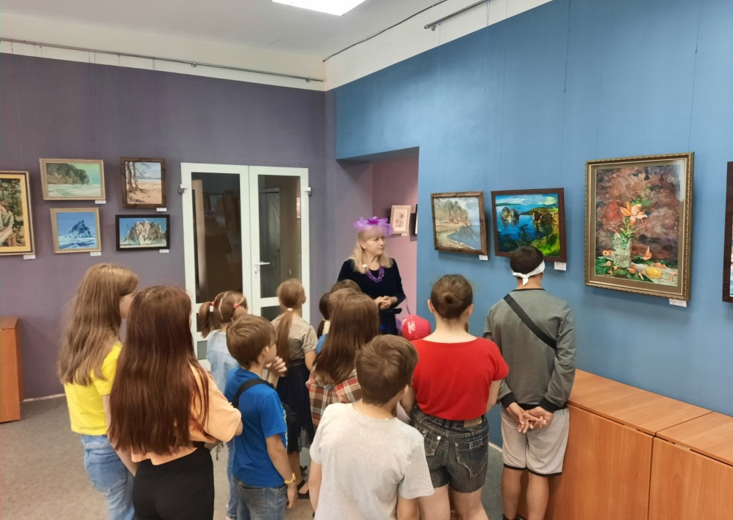
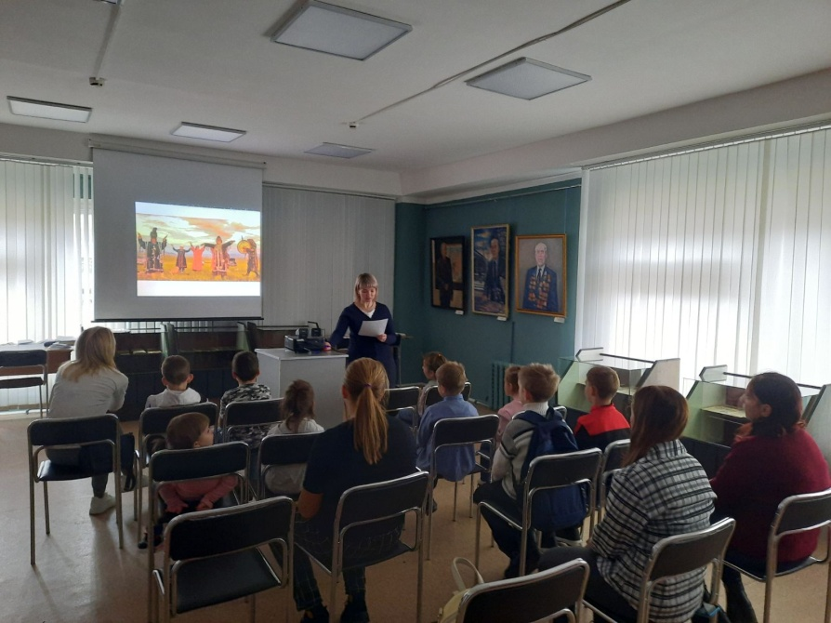

Slide 21
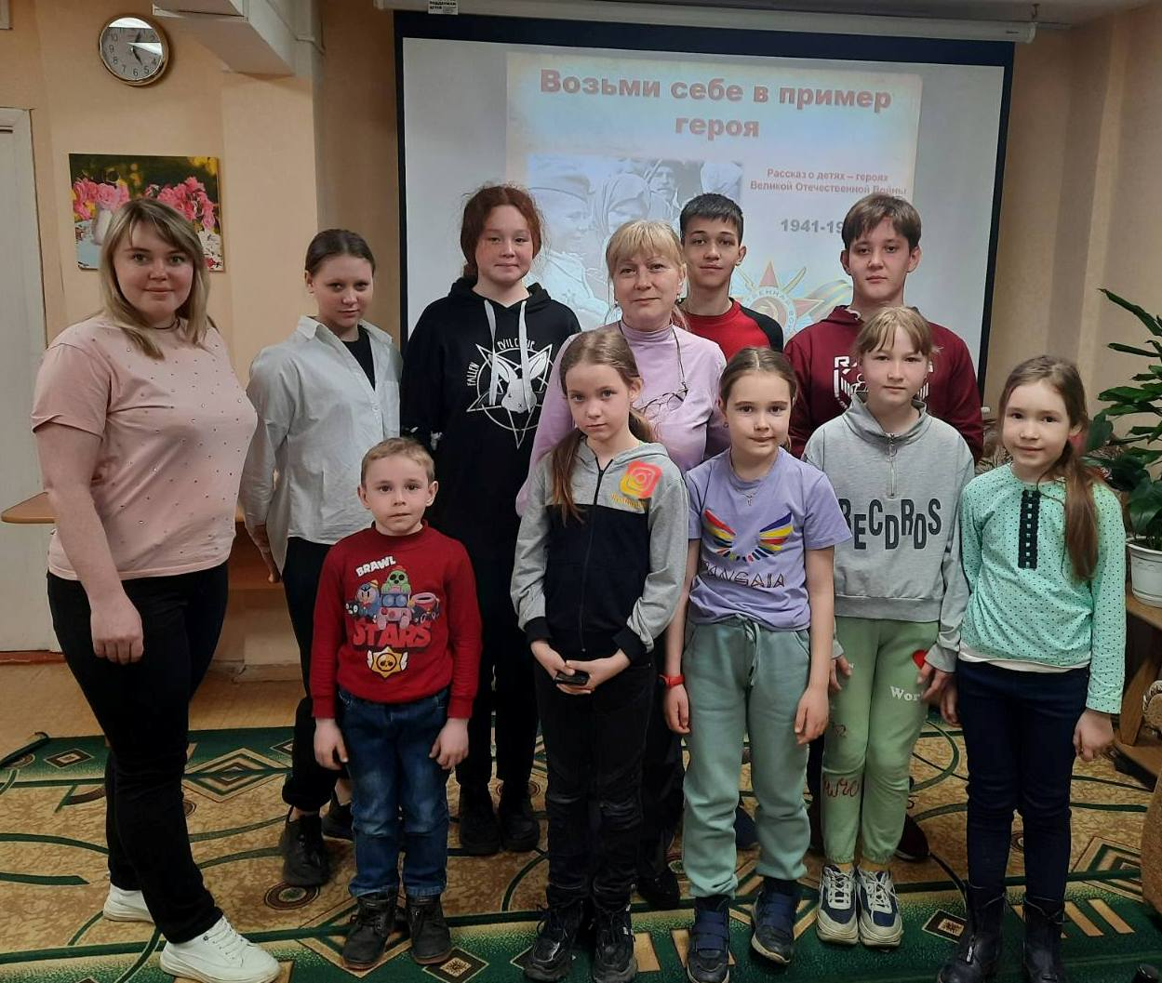
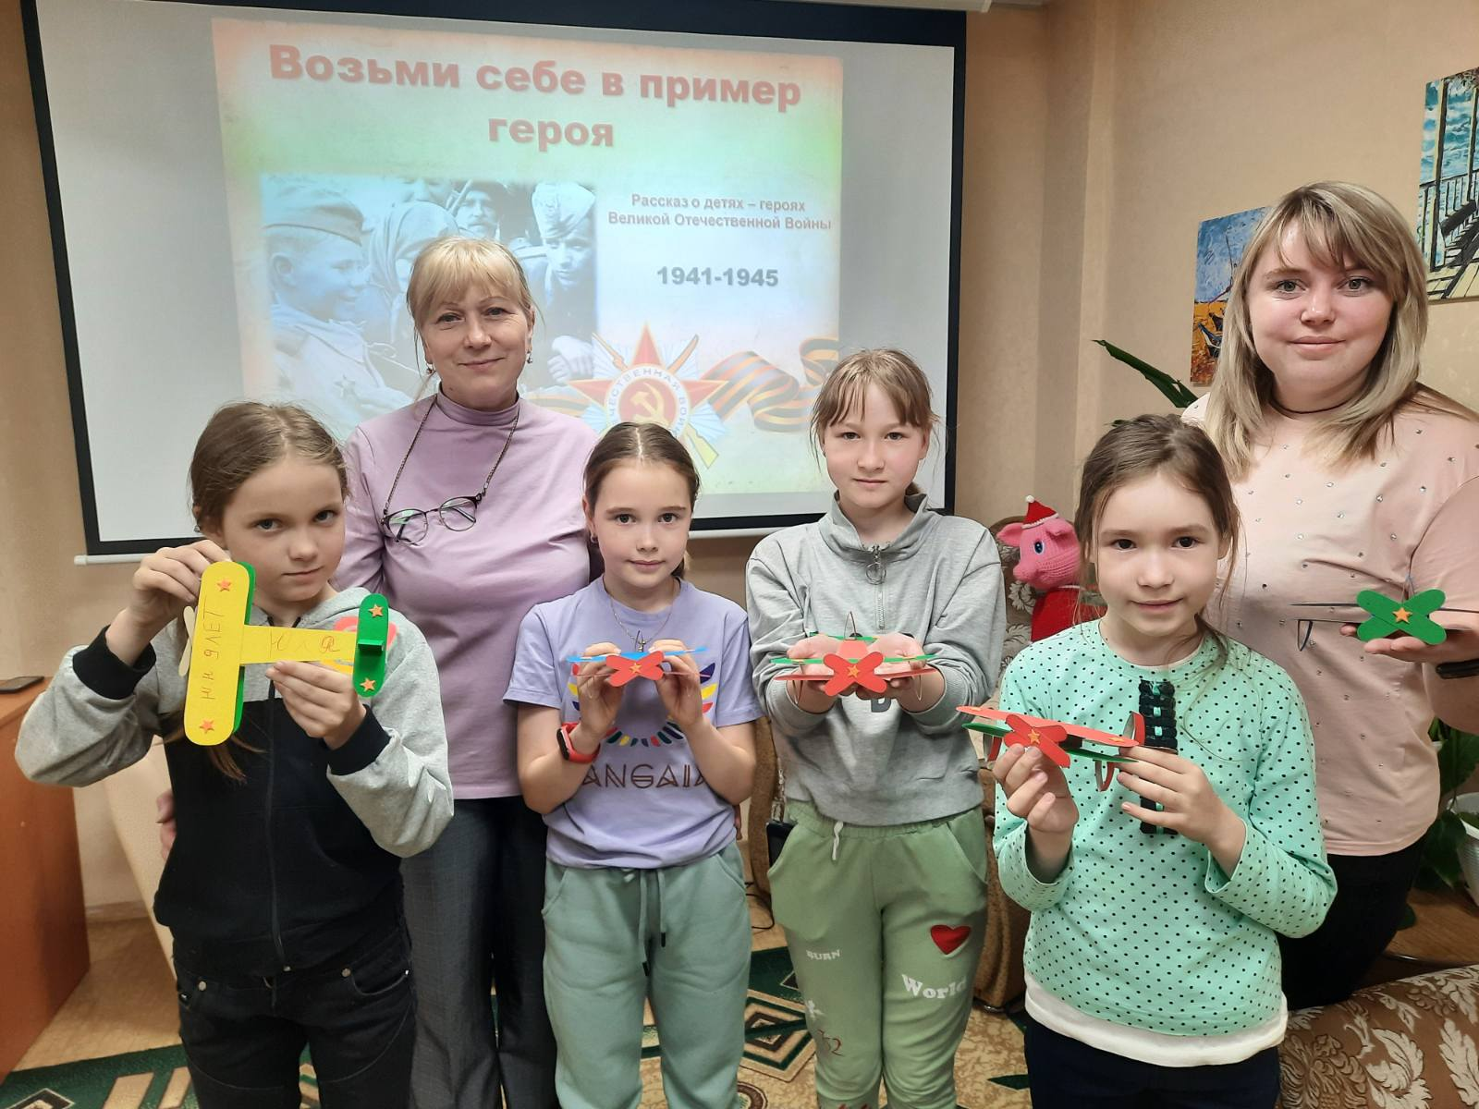
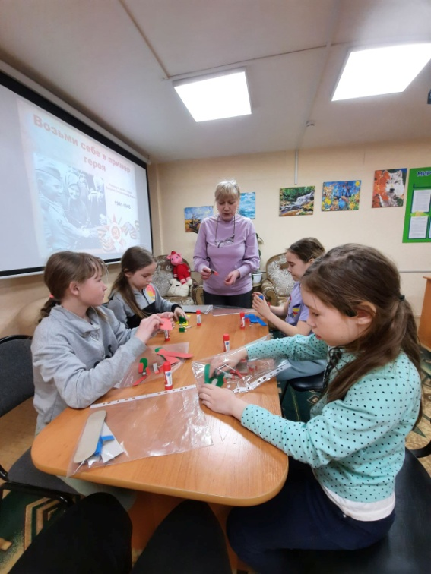
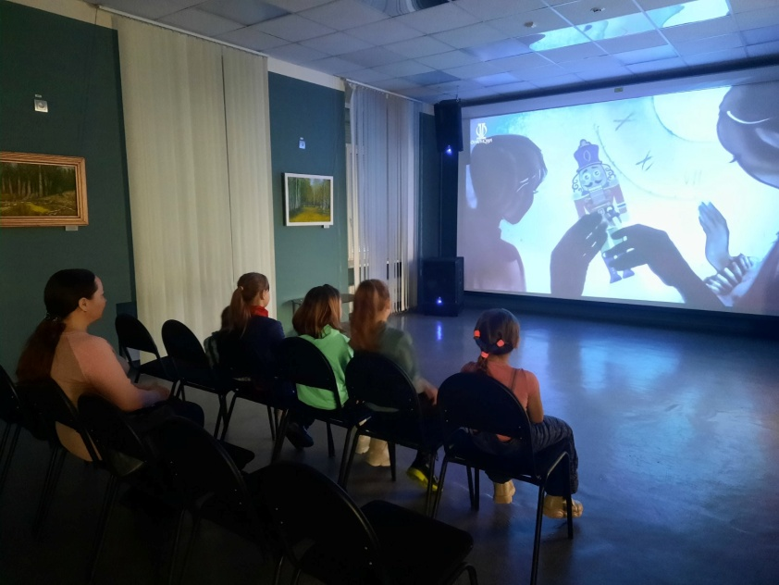

Slide 22
Центр помощи животным «Лучик надежды».
На регулярной основе проходит посещение семьями и детьми «Лучика надежды», на безвозмездной основе оказывается посильная помощь, это уборка территории, корм для четвероногих обитателей центра.

Slide 23
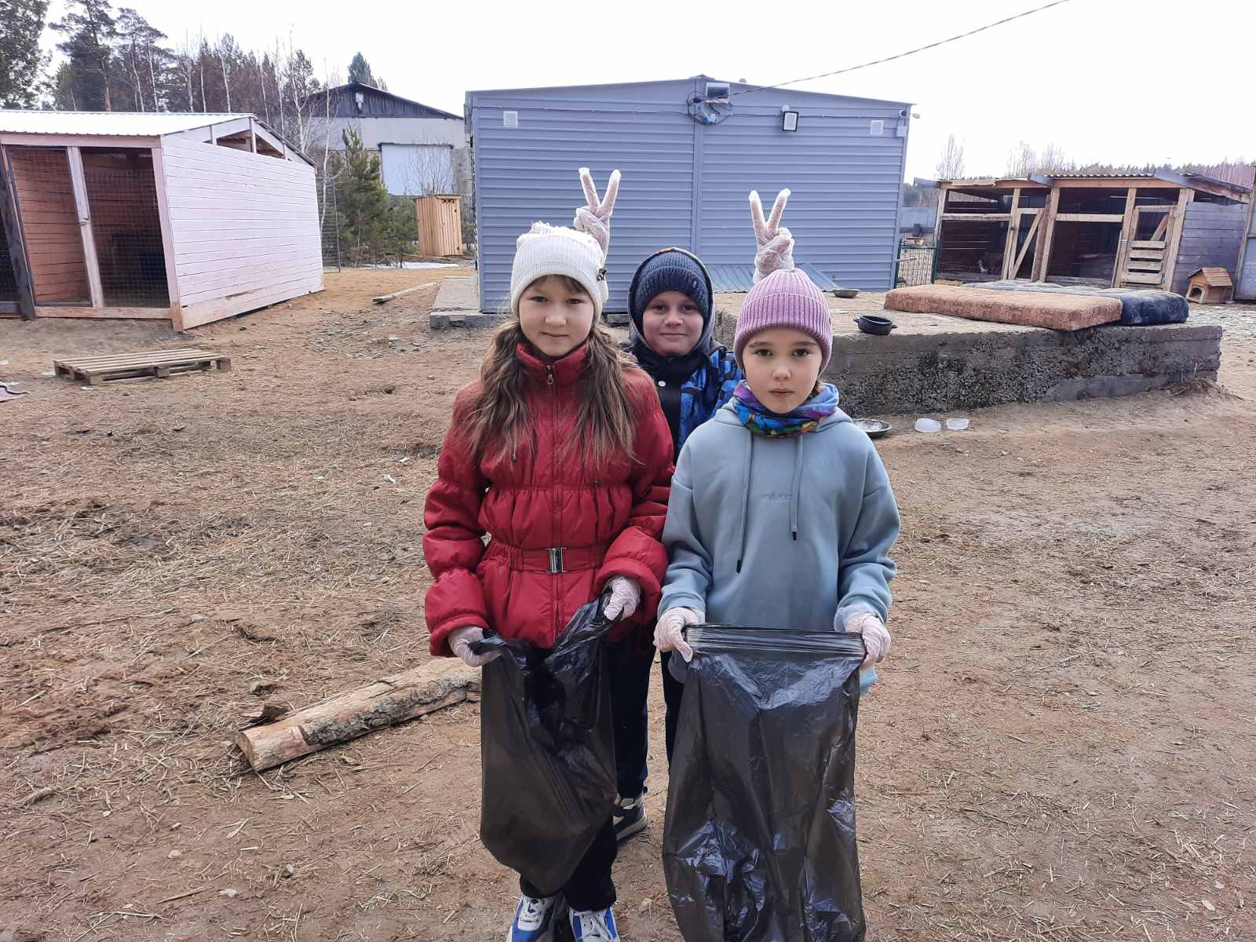
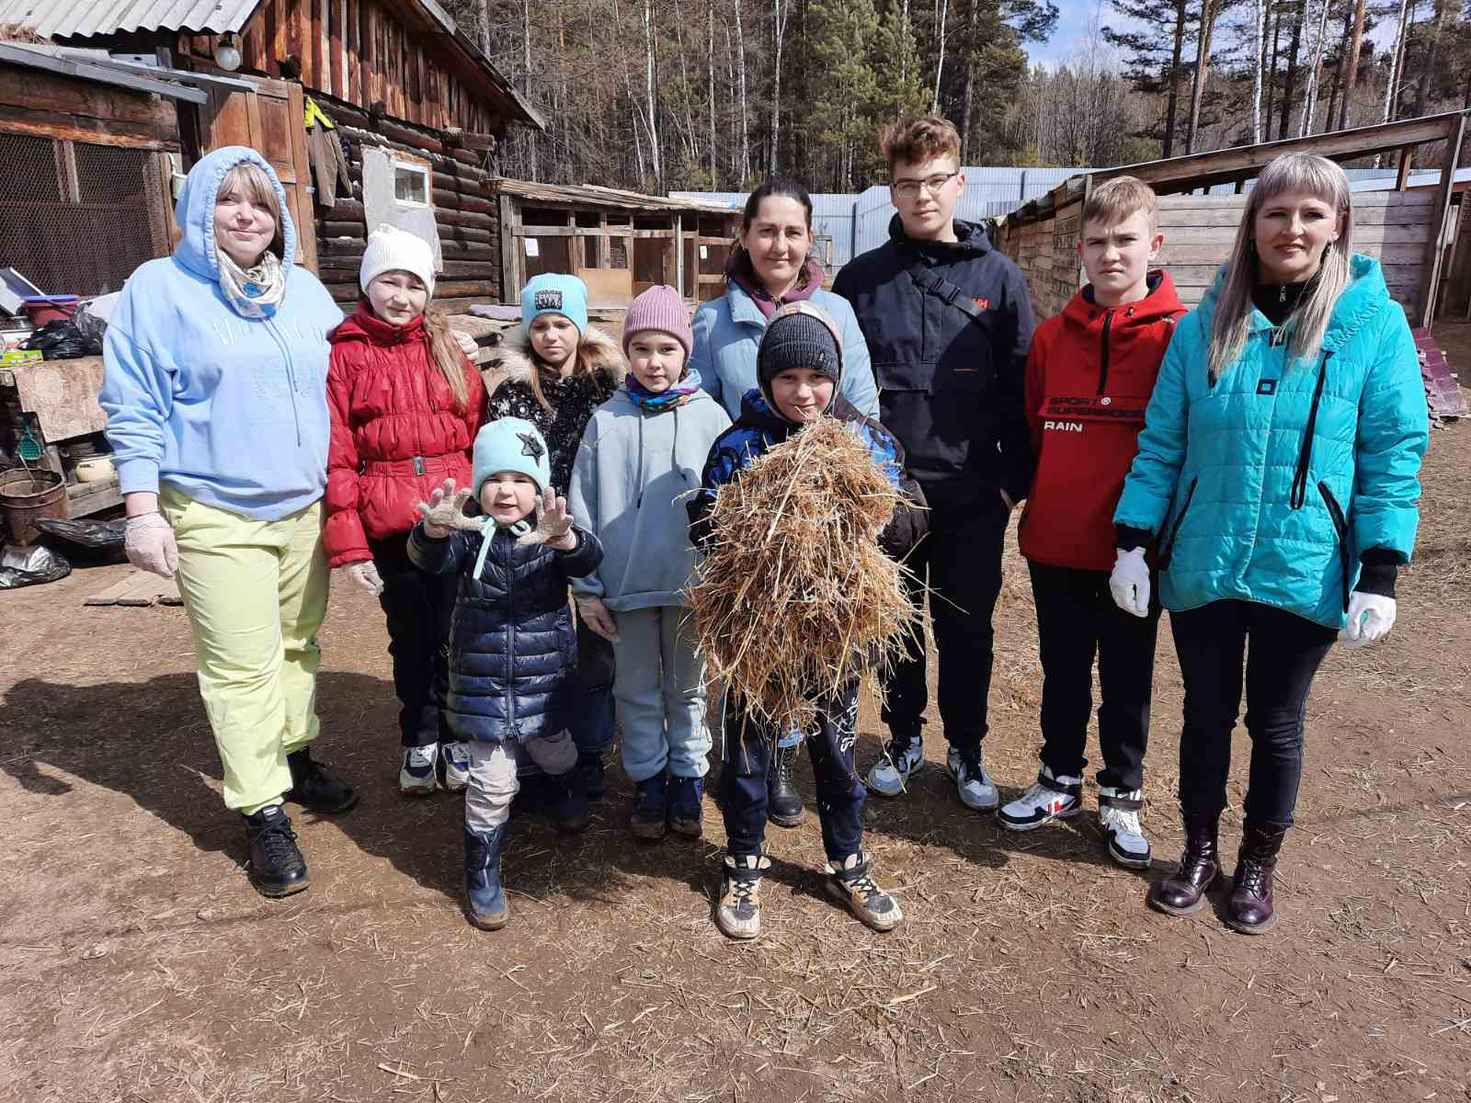

Slide 24
МОДЮСШ г. Саянска.
Для привлечения к спорту и активному семейному отдыху, ежегодно, благодаря сотрудничеству со спортивной школой, проводятся семейные катания на коньках, на территории детского спортивного клуба «Искра».

Slide 25
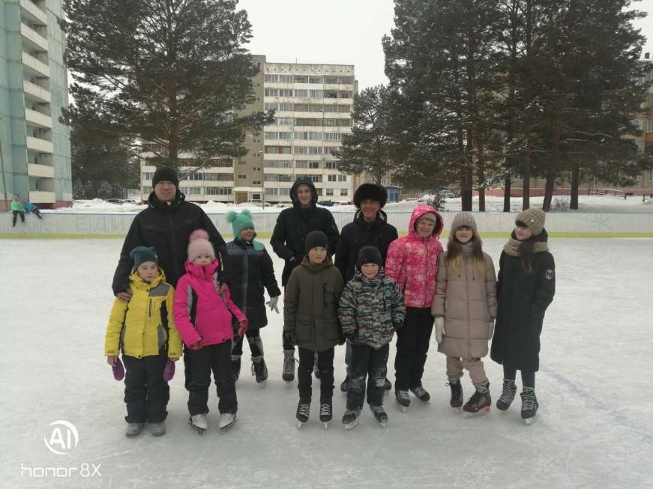
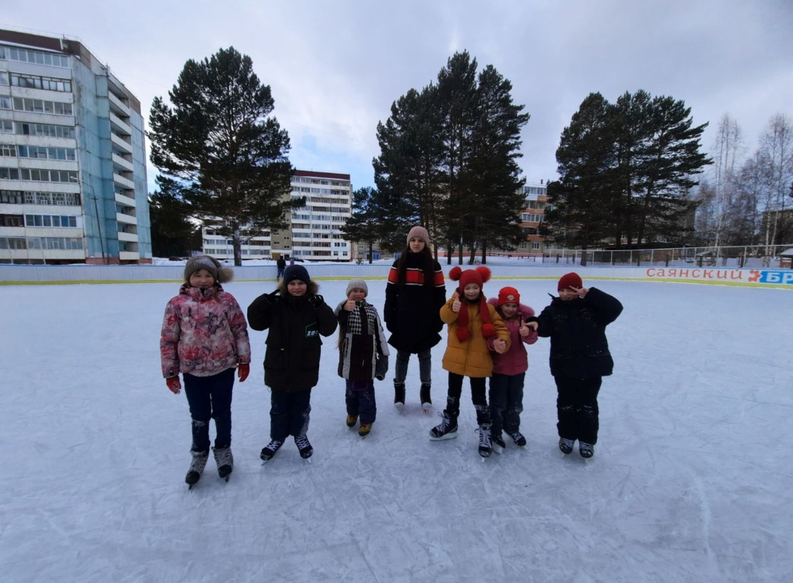

Slide 26
Мероприятия, проводимые в рамках реализации Практики
«Семейная программа выходного дня»
1. Информационно-познавательные, профориентационные занятия.
2. Лектории по репродуктивному здоровью несовершеннолетних.
3. Познавательные игры, викторины.
4. Мероприятия творческой направленности, мастер-классы, прикладное творчество.
5. Мероприятия для семей (родители, дети)
6.Участие в конкурсах выставках
7. Участие в Акциях
8. Экскурсии
9. Проведение развлекательных и оздоровительных мероприятий

Slide 27
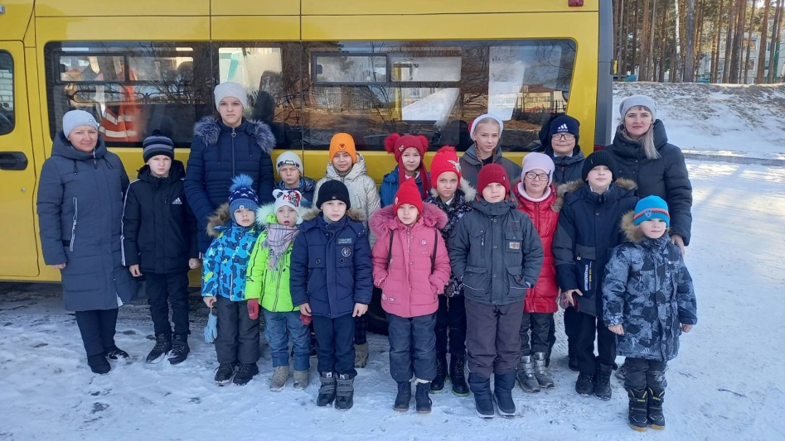
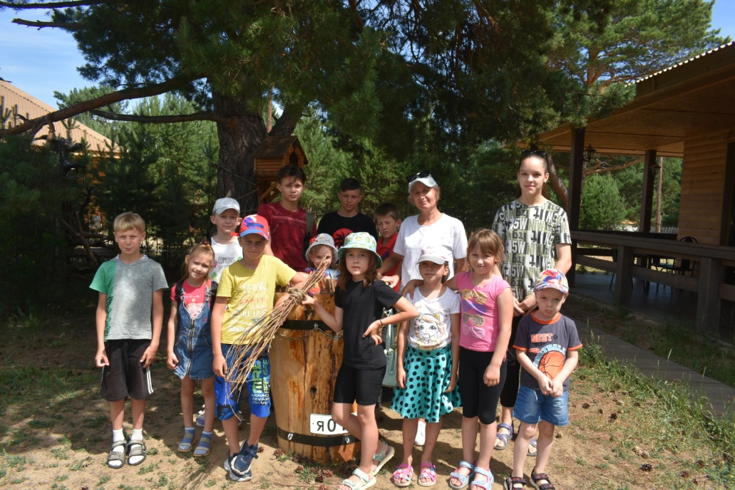
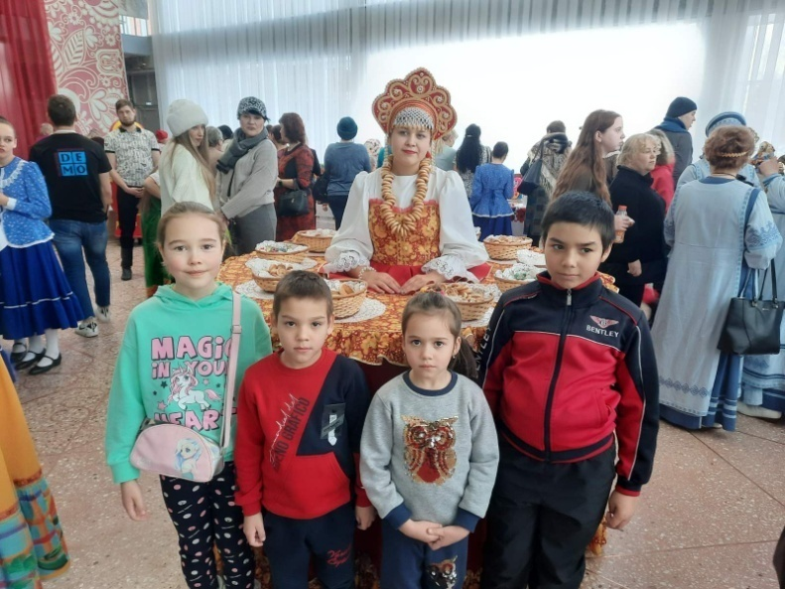

Slide 28
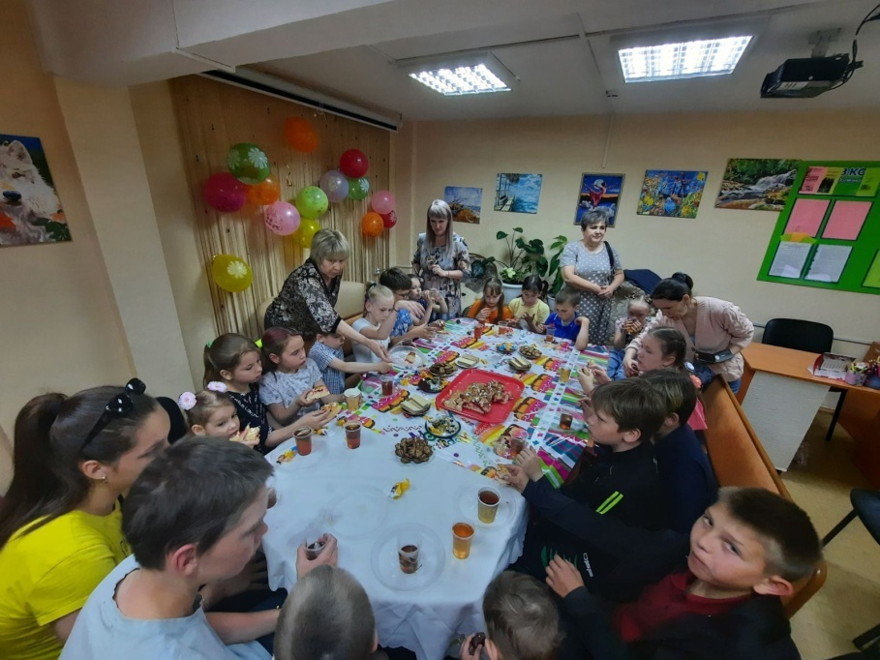
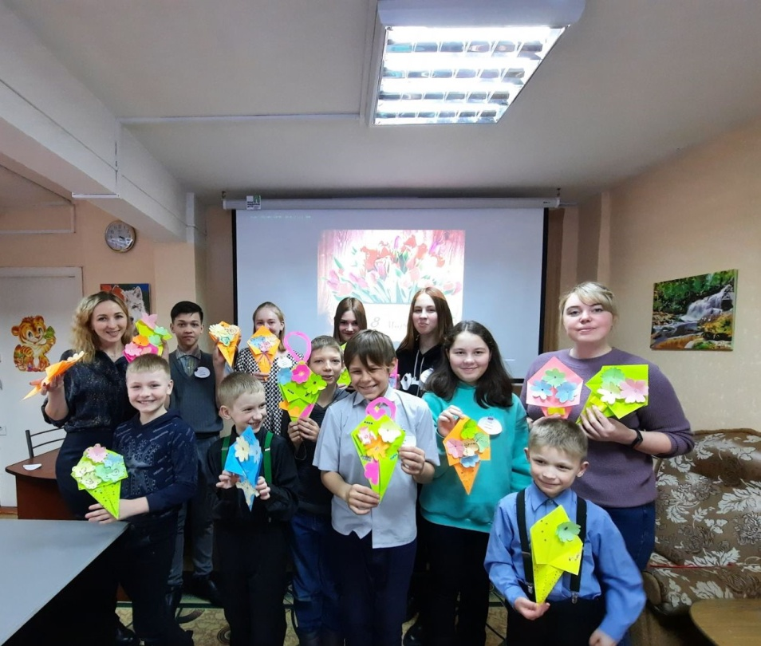

Slide 29
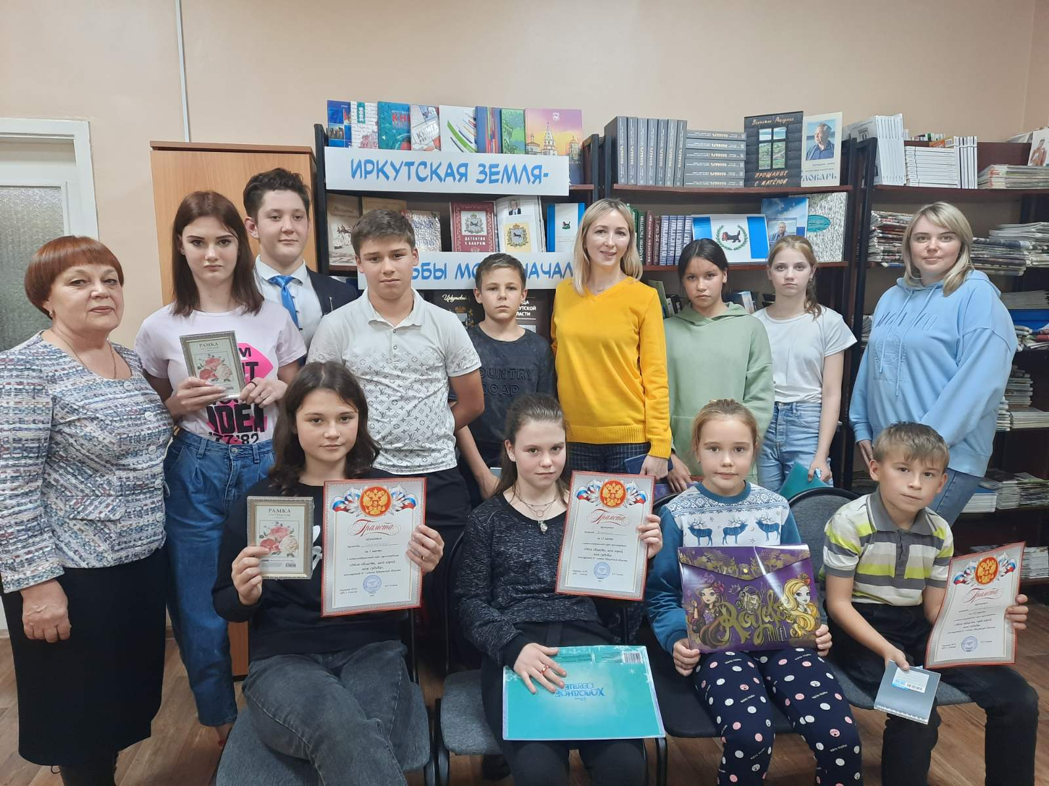
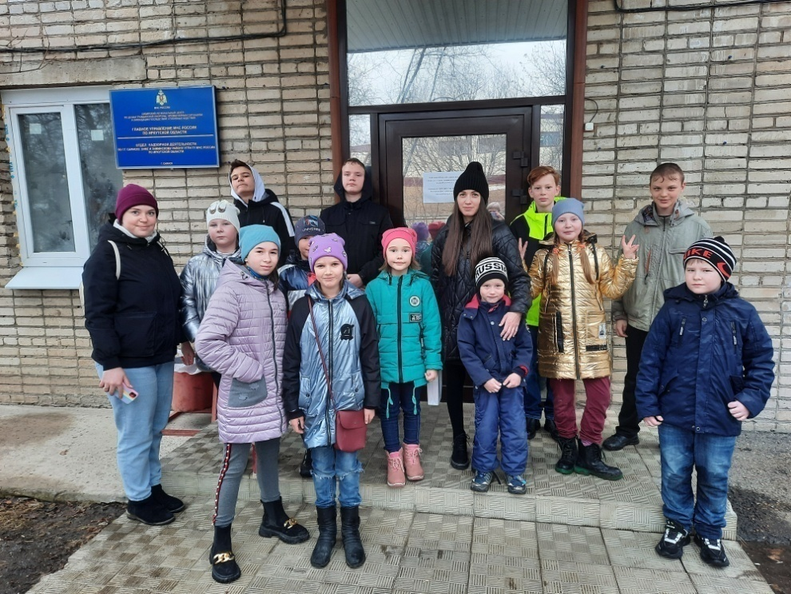
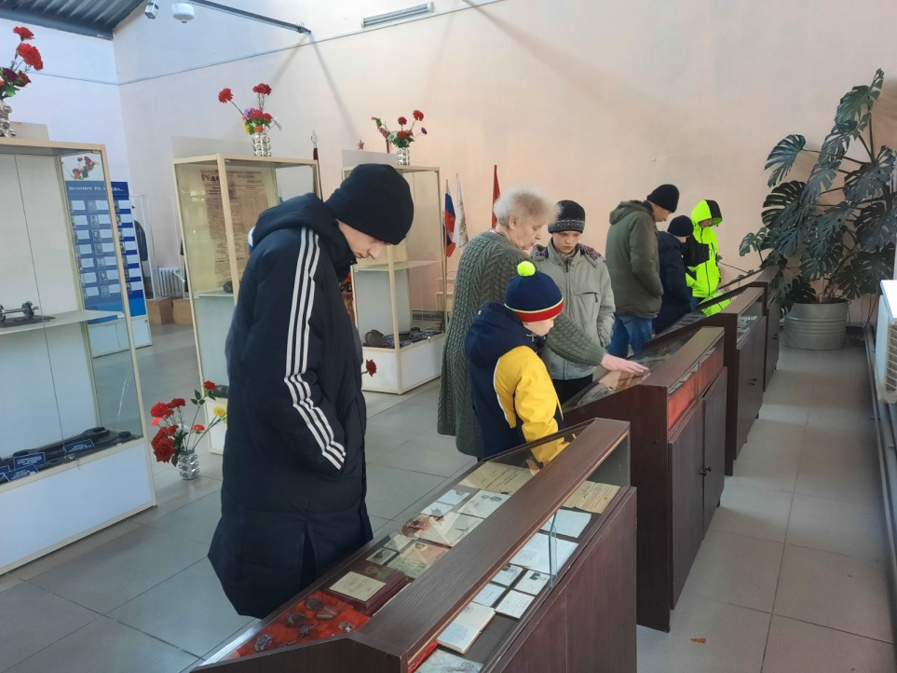

Slide 30
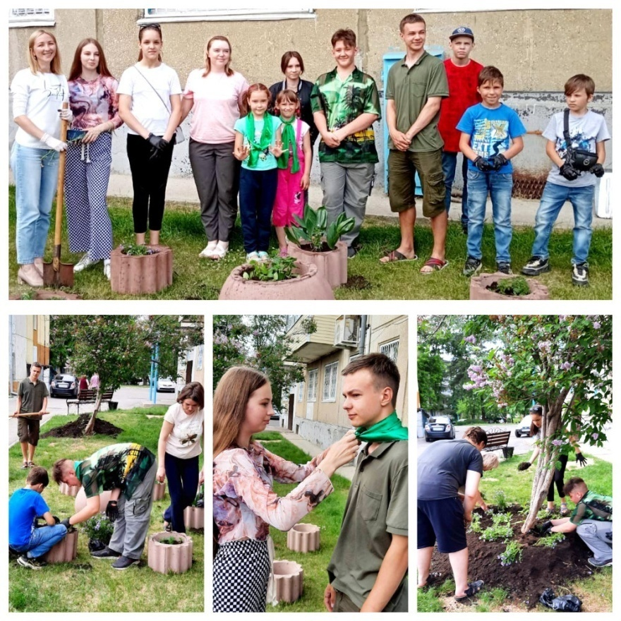
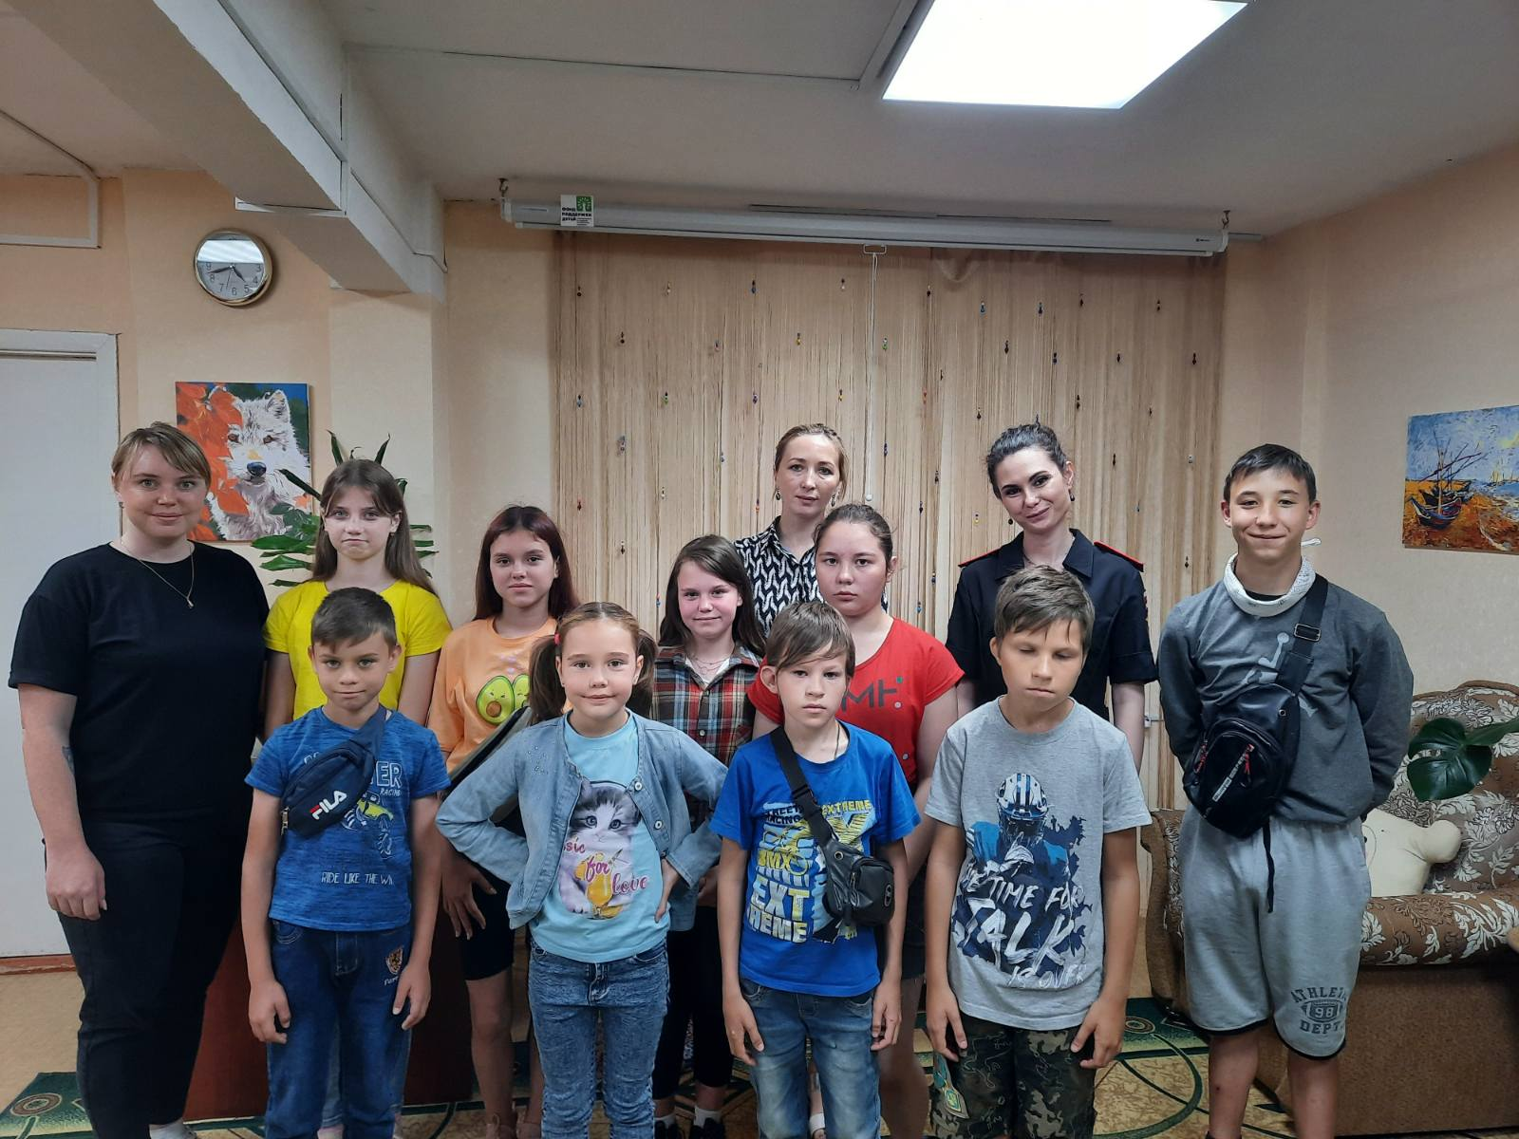
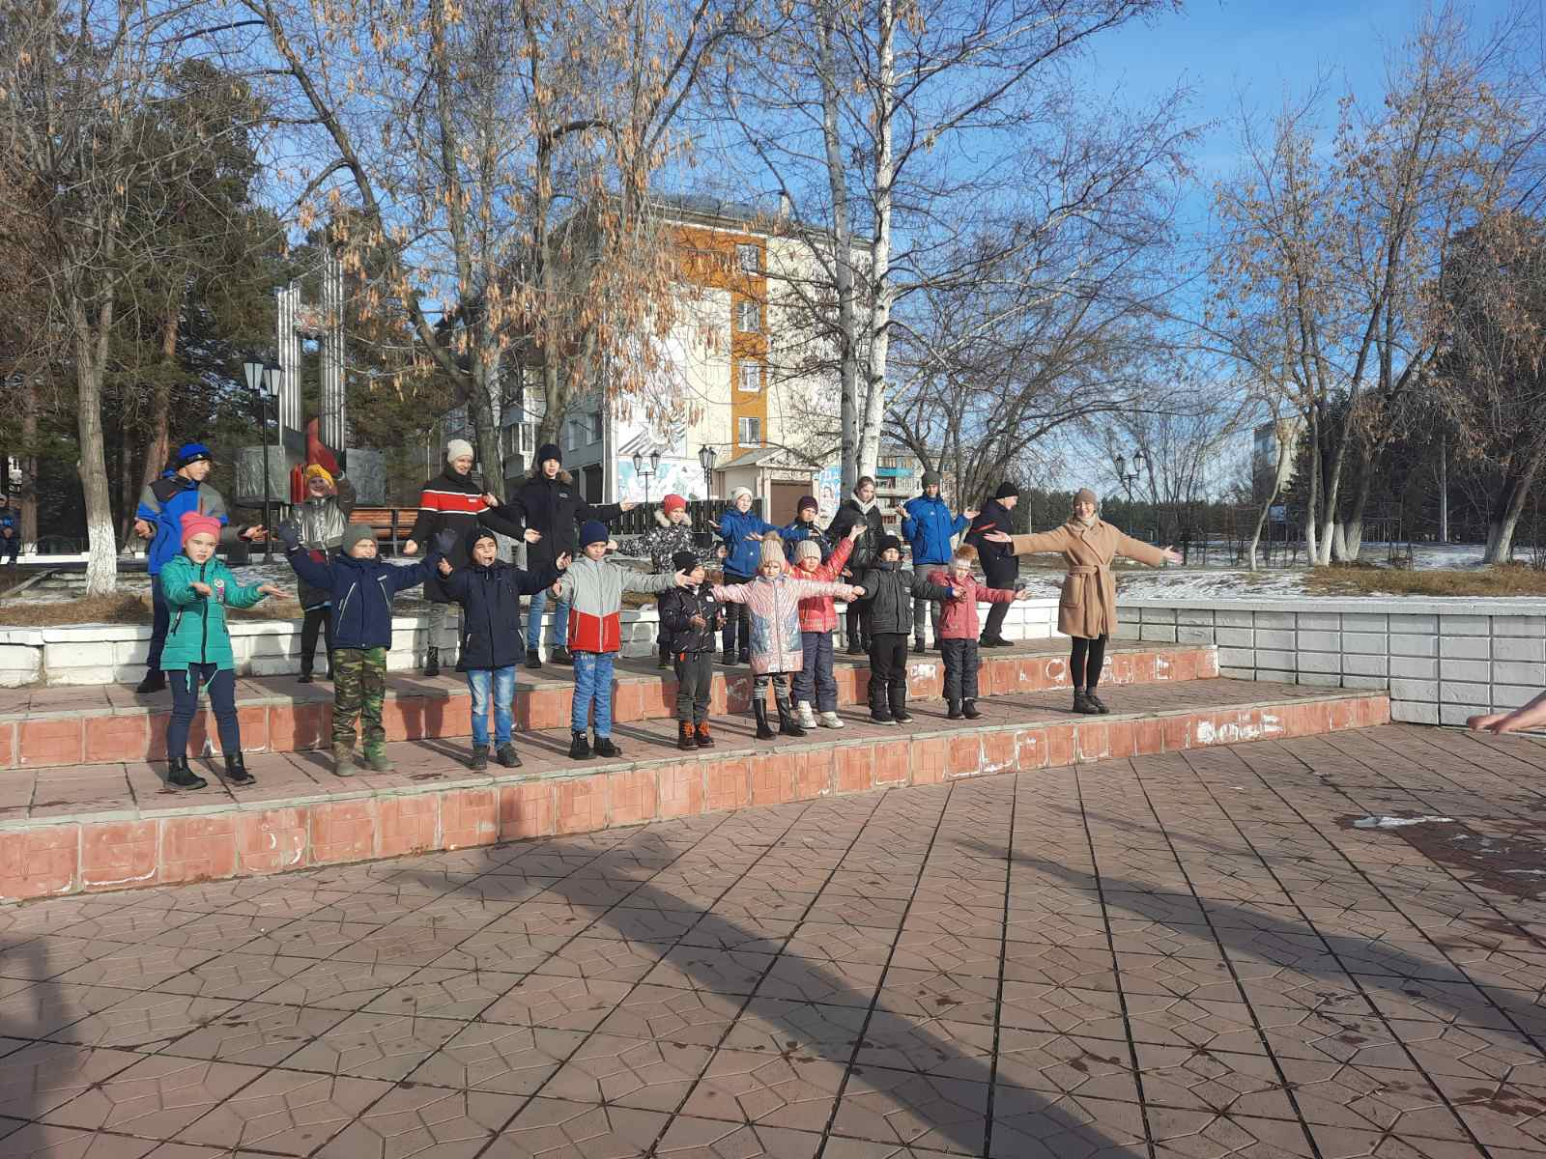
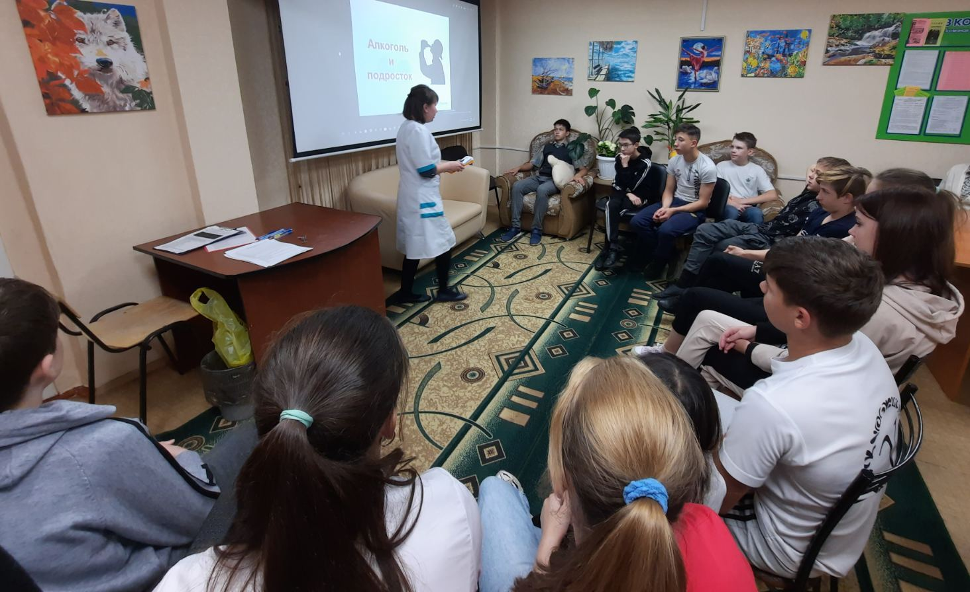

Slide 31
целевые показатели практики
«Семейной программы выходного дня»
улучшение качества жизни семей СОП и ТЖС, снятие семей с социального сопровождения, дальнейшая поддержка в консультационной форме;
- снижение девиации среди подростков, состоящих на социальном сопровождении;
- проведение индивидуальной профилактической работы с семьей;
- содействие в оказании педагогической, психологической и социальной помощи семьям;
- участие в реализации межведомственного индивидуального профилактического плана работы с семьей с детьми, находящейся в социально опасном положении;
- организация просветительской работы с семьями в целях обеспечения безопасности ребенка, профилактики алкоголизма (других зависимостей) родителей и насилия над ребенком, восстановление социальных функций семьи.

Slide 32
За время реализации внедренных технологий и проектов, сократилось число семей, состоящих на учете, в связи с улучшением обстановки в семье. В подростковой среде наблюдается положительная динамика в направлении профориентации, внеурочной занятости.
Общее количество охваченных Практикой семей составляет:
2021г.: 67/97 детей
2022г.: 51/105 детей
1 кв. 2023г.: 52/104ребенка.

Slide 33
Дети – наше будущее.
Во имя будущего мы и живем на земле, и обязаны сделать все возможное, чтобы у наших детей было счастливое безоблачное детство.
Ведь благополучная семья – не та, которая не имеет проблем, а та, которая находит силы их решать.

